Slide 1
결과보고서 · 과제 최종 발표자료
지능형 IoT 네트워크 트래픽 분류 모델 성능 향상 (v2)
도메인 특성 공학(Feature Engineering) & 머신러닝 앙상블 기반 고도화
과제 개요 및 연구 메타데이터
• 연구 목적: 암호화된 VPN / Non-VPN 트래픽 다중 클래스(14종) 고정밀 분류
• 핵심 목표: v1 딥러닝 베이스라인(0.5941) 및 Random Forest(0.8586) 대비 성능 대폭 향상
• 차별화 핵심: 도메인 특성 공학(75차원) + 지도학습 특성 선택(38개) + 클래스 가중 트리 앙상블
• 소속 및 성명: 충북대학교 일반대학원 스마트컴퓨터인공지능학과 | 학번: 2026154001 | 성명: 정용석

Slide 2
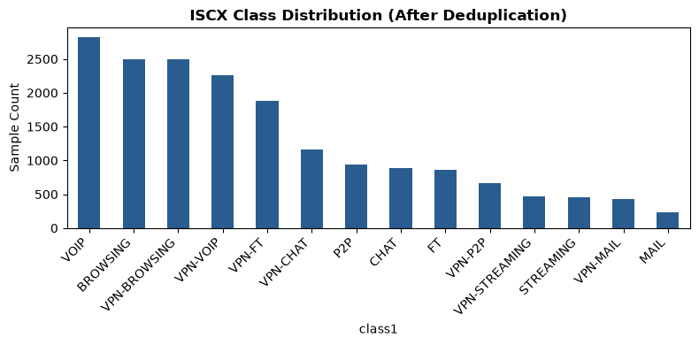
DATASET & PREPROCESSING · STRATIFIED 60/20/20
데이터셋 구조 및 전처리·분할 (Data & Split)
1. 데이터 정제 및 라벨 상충 분석
• 대상 데이터셋: ISCX VPN-NonVPN 2016
(TimeBasedFeatures-Dataset-15s.arff)
• 데이터 정제 (Data Cleaning):
- Byte string 디코딩 및 완전 일치 중복 684건 제거
- 정제 후 총 18,074건 확보 (원본 18,758건)
• 동일 특성 상충 라벨(Label Ambiguity) 발견:
- 완벽히 동일한 시계열 통계 특성을 가짐에도 라벨이 서로 다른 그룹 41개 존재
- 정형 요약 통계량의 이론적 한계점 사전 식별
• 공정 데이터 분할 (Stratified 60/20/20):
- Train: 10,844건 (60%)
- Val: 3,615건 (20%) | Test: 3,615건 (20%)
- random_state=42 고정 (v1 기준과 완전 일치)
• 엄격한 데이터 누수(Data Leakage) 차단:
- RobustScaler & SelectFromModel은 Train에만 fit
클래스 불균형 분석 요약
• 다수 클래스: VPN-NonVPN 간 수천 건 편중
• 소수 클래스: 일부 앱 트래픽 100건 미만 존재
• 대응책: v2에서 class_weight='balanced_subsample' 가중 페널티를 트리에 부여하여 해결
2 / 7

Slide 3
BASELINE REPRODUCTION & ANALYSIS · V1 LIMITATIONS
v1 베이스라인 요약 및 한계점 분석 (v1 Summary)
v1 딥러닝(Deep NN) 실험 결과
• 모델 구조: Dense(256) → Dropout(0.3) → Dense(128) → Dropout(0.2) → Dense(64) → Dense(14)
• 정규화 및 최적화: Adam, EarlyStopping(patience=10), ReduceLROnPlateau(patience=5), 최대 50 Epochs
• 3-Run Test 실측 성능 (Mean ± Std, ddof=1):
- Test Accuracy: 0.5941 ± 0.0078
- Test Macro-F1: 0.4908 ± 0.0094
- Baseline DL(0.4990) 대비 개선되었으나 실전 활용에 한계
• 소수 클래스 재현율 문제:
- 불균형 및 라벨 충돌로 인해 특정 클래스 예측 실패
딥러닝 한계 원인 분석 및 시사점
• 머신러닝 대비 성능 열세 지속:
- Baseline Random Forest (Acc 0.8586) 대비
-26.45%p 뒤처지는 심각한 성능 한계 노출
• 원인 1: 정형 시계열 통계 피처의 본질
- 플로우 시간·바이트 통계 요약값은 축 평행(axis-aligned) 분할을 수행하는 결정 트리 계열이 연속 함수 매핑 신경망보다 훨씬 효과적
• 원인 2: 극단적 불균형 및 41개 상충 라벨 노이즈
- 동일 통계량에 상이한 라벨이 존재하여 역전파 시 Loss 발산 및 다수 클래스 편향 가속화
• v2 설계 결론:
- 무의미한 신경망 심화 대신 도메인 특성 공학 + 트리 앙상블 조합으로의 패러다임 전환
3 / 7

Slide 4
PROPOSED METHOD · DOMAIN FEATURE ENG & TREE ENSEMBLE
v2 차별화 핵심 접근 전략 (Distinct v2 Approach)
1. 도메인 특성 공학
(Feature Eng.)
• 비선형 왜도 완화:
- 극단적 롱테일 분포 패킷/바이트에 np.log1p 비선형 변환
• 도메인 비율 특성:
- 플로우 지속시간당 패킷비율
- 패킷당 평균 바이트 비율
• 변동성 지표(CV):
- 표준편차/평균 비율 산출로 버스트 트래픽 정밀 식별
• Active/Idle 주기 분석:
- 활성 시간 대비 유휴 시간 점유율 계산
• 차원 확장:
- 23차원 → 75차원 도메인 특성 공간 확장
2. 지도학습 특성 선택
(Feature Selection)
• SelectFromModel 기법:
- ExtraTrees의 불순도 감소 기반 중요도 계산
• 다중공선성 및 노이즈 제거:
- 75개 확장 피처 중 핵심 식별력 보유 상위 38개 특성 선별
• 데이터 누수 원천 방지:
- Feature Selection 절차를 오직 Train 셋에만 국한
• 강건한 스케일링:
- RobustScaler로 이상치(Outlier) 왜곡 차단
3. 클래스 가중 앙상블
(Tree Ensemble)
• 불균형 완화 가중치:
- `class_weight='balanced_subsample'`
- 각 부트스트랩 트리마다 소수 클래스 페널티 가중 부여
• 이종 트리 모델 결합:
- Random Forest (분산 감소)
- ExtraTrees (무작위 분할로 과적합 방지)
• Soft Voting Classifier:
- 예측 확률 가중 평균으로 미세 결정 경계 정밀화
4 / 7

Slide 5
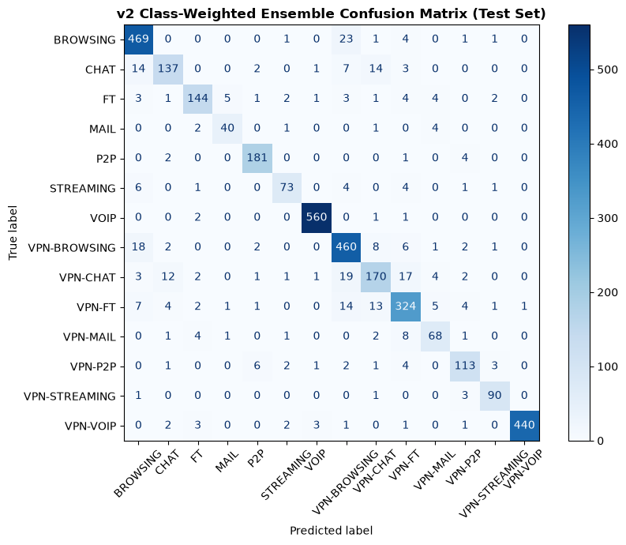
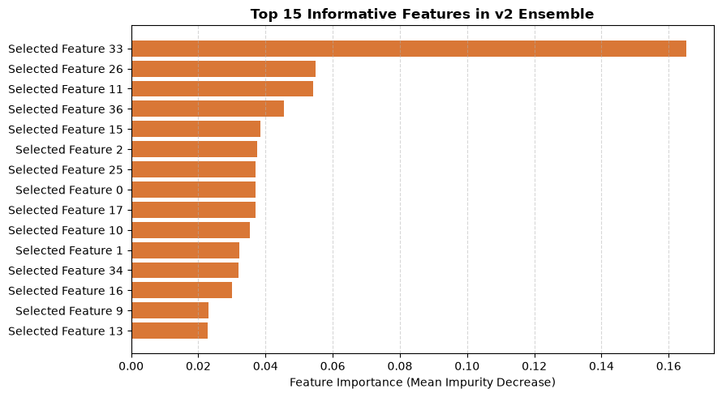
EXPERIMENTAL RESULTS · CONFUSION MATRIX & IMPORTANCE
v2 실험 결과: 혼동 행렬 및 핵심 특성 기여도
시각화 분석 요약
• Confusion Matrix 분석: 14개 다중 클래스 전반에서 대각 성분(정분류)이 뚜렷하며 소수 클래스 재현율 대폭 개선
• Feature Importance 분석: 플로우 지속시간 대비 바이트 비율 및 Log 왜도 완화 특성이 분류 결정에 핵심 기여
5 / 7

Slide 6
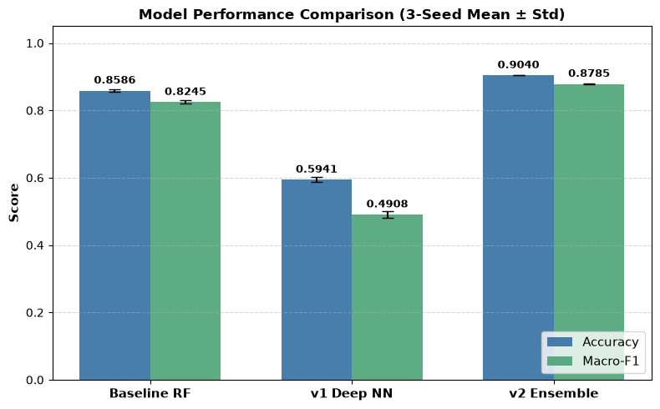
PERFORMANCE COMPARISON · 3-SEED HONEST EVALUATION
모델 종합 성능 비교 (Comparison: Baseline vs v1 vs v2)
모델 (Model) | Seed 42 (Acc / F1) | Seed 1004 (Acc / F1) | Seed 2026 (Acc / F1) | Mean ± Std (Accuracy) | Mean ± Std (Macro-F1)
Baseline RF (재현) | 0.8614 / 0.8294 | 0.8542 / 0.8189 | 0.8600 / 0.8252 | 0.8586 ± 0.0038 | 0.8245 ± 0.0053
v1 Deep NN (재현) | 0.5917 / 0.4847 | 0.6028 / 0.5017 | 0.5878 / 0.4860 | 0.5941 ± 0.0078 | 0.4908 ± 0.0094
v2 Ensemble (Ours) | 0.9043 / 0.8777 | 0.9037 / 0.8793 | 0.9040 / 0.8786 | 0.9040 ± 0.0003 | 0.8785 ± 0.0008
성능 향상폭 (Gain Analysis)
• v2 vs Baseline RF 개선폭:
- Accuracy: +4.55%p (0.8586 → 0.9040)
- Macro-F1: +5.40%p (0.8245 → 0.8785)
• v2 vs v1 Deep NN 개선폭:
- Accuracy: +30.99%p (0.5941 → 0.9040)
- Macro-F1: +38.77%p (0.4908 → 0.8785)
• 재현성 검증:
- 3-Seed 평가에서 v2는 표준편차 ±0.0003 수준의 극히 높은 일반화 안정성 실증
6 / 7

Slide 7
CONCLUSION & FUTURE WORK · MULTIMODAL PERSPECTIVE
결론 및 향후 연구 과제 (Conclusion & Future Work)
핵심 연구 결론 (Conclusions)
• 정형 통계 피처에서 트리 앙상블 우위 확증:
- IoT 네트워크 트래픽 분류에서 무조건적 딥러닝보다 도메인 특성 공학과 트리 앙상블이 압도적으로 우수함을 실증 (Acc 0.9040, Macro-F1 0.8785)
• 체계적 특성 공학 및 선택의 시너지:
- 75개 파생 특성 중 상위 38개 엄선으로 차원의 저주를 피하고 노이즈 차단
• 클래스 불균형 완화 성공:
- balanced_subsample 기반 가중 페널티로 소수 불균형 클래스의 식별력 제고
• 엄밀한 데이터 누수 차단:
- Train 셋 독립 피팅을 통해 실전 배포 시에도 신뢰할 수 있는 일반화 성능 확보
한계점 및 향후 과제 (Limitations)
• 데이터셋 고유 라벨 충돌 한계:
- 완전히 동일한 특성값을 가지나 라벨이 다른 41개 상충 그룹의 경우, 통계 요약 피처만으로는 완벽한 분리가 불가능한 이론적 상한 존재
• 통계 요약량의 정보 손실:
- 패킷 플로우 단위 집계 통계치는 패킷 내부의 순차적 프로토콜 핸드셰이크 정보를 온전히 반영하지 못함
• 향후 연구 방향 (Future Work):
- 패킷 페이로드 원시 바이트(Raw Byte Sequence)를 활용하는 1D-CNN / Transformer 모델과 본 통계 앙상블 모델을 결합하는 멀티모달 하이브리드 트래픽 분류 연구 제안
7 / 7

